Slide 1
Есть имена, как солнце! Имена
Как музыка! Как яблоня в расцвете!
Я говорю о Пушкине: поэте,
Действительном, в любые времена!
Игорь Северянин.

Slide 2
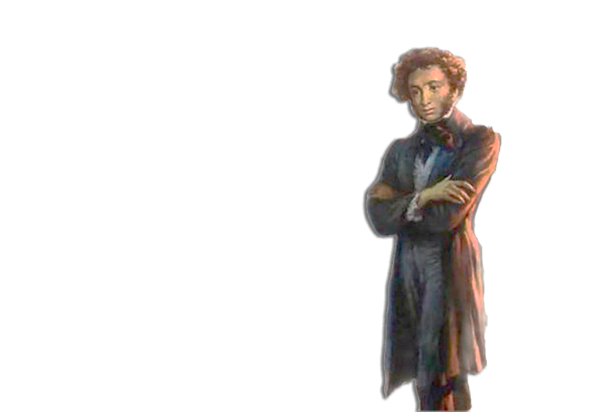
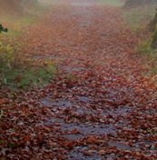
ЕЩЕ НЕМНОГО
О
ПУШКИНЕ
Автор: Корсун И.В.
Специалист ИБРЦ ГБОУ ИРО
Краснодарского края

Slide 3
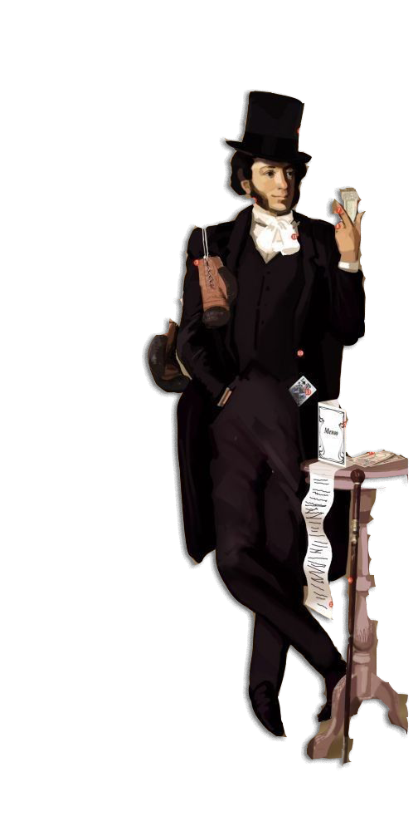
Хозяйкой светской и свободной
Был принят слог простонародный
И не пугал ее ушей
Живою странностью своей…
Словарь языка
Пушкина
(В черновиках к «Евгению Онегину)
В истории развития русского литературного национального языка выдающаяся роль принадлежит А.С.Пушкину. Огромное значение Пушкина в истории русского литературного языка было ясно еще при его жизни наиболее чутким и дальновидным его современникам, например, таким, как Белинский и Гоголь
«Словарь языка Пушкина» содержит комментированный алфавитный перечень всех слов, использованных А. С. Пушкиным в своих произведениях.
Словарь разработан на основе текстов, зафиксированных в большом академическом собрании сочинений и включает в себя свыше 21 000 слов.
Здесь подробнее

Slide 4
Быть можно дельным человеком,
и думать о красе ногтей!
(из романа в стихах "Евгений Онегин")
Особые приметы
Пушкина
Пушкин метко стрелял из пистолета, искусно фехтовал, занимался верховой ездой. По утрам он принимал холодную ванну, а в зимнее время обтирал тело снегом.
Поэт любил ходить пешком и работать в саду. И еще кое - что…
Алкоголь (любил «жжёнка» (пунш)
Бакенбарды.
Бокс.
Цилиндр.
Трость.
Маникюр.
Талисман.
Смех.
Фрак.
Галстук.
Еда. Среди любимых блюд чаще всего упоминается печеный картофель. Любил чай и пил его помногу
У Пушкина был тайный браслет
Здесь подробнее

Slide 5
Мы все учились понемногу
Чему-нибудь и как-нибудь.
(из романа в стихах "Евгений Онегин")
Тесты «Пушкин»
Проверим, насколько близок и знаком вам поэт, и так ли много о нем рассказывали на уроках литературы.
Тест. Что можно увидеть в черновиках поэта?
Тест: Назови произведение А.С. Пушкина по рисунку
Тест: Хорошо ли ты знаешь биографию А. С. Пушкина

Slide 6
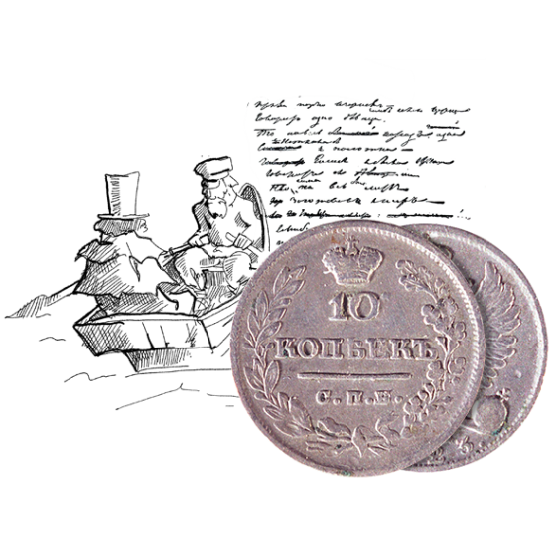
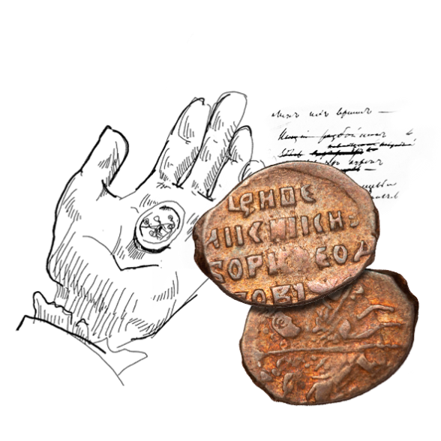
Я пишу для себя, а печатаю для денег.
(из письма П.А. Вяземскому, 8 марта 1824 г.)
ДЕНЬГИ
Пушкина
Финансы часто фигурировали и в произведениях писателя, и в его личных историях. Какие они — деньги Пушкина?
Первую известную финансовую операцию Пушкин совершил, когда ему было всего 12 лет. Будущий поэт отправлялся в поездку из Москвы в Санкт-Петербург для поступления в Царскосельский лицей.
В повести «Станционный смотритель» упоминается пятак серебром. Во время путешествия по России с Пушкиным приключилась «история с кошельком. Еще за одно путешествие, на этот раз по воде.. Но, об этом ….
…. и о других финансовых
приключениях поэта
можно прочитать здесь
Здесь подробнее

Slide 7
Чем меньше женщину мы любим,
Тем легче нравимся мы ей
И тем ее вернее губим Средь обольстительных сетей.
7 правил пикапа
от Пушкина
Александр Пушкин
Донжуанский список Александра Сергеевича Пушкина насчитывал 113 женщин — это те, в кого поэт умудрился влюбиться. Представляем вам 7 правил соблазнения, которых придерживался Александр Сергеевич. Мужчины, вам стоит поучиться у него!
Задира и романтик: Александр Пушкин! Платил по долгам оскорбительными стихами и слыл любимцем женщин.
Историк, хулиган и творец. Писал
колючие эпиграммы.
1. В любой непонятной ситуации — целуйте
Здесь подробнее
2. Не бойтесь получить отказ

Slide 8
Простим горячке юных лет
И юный жар и юный бред.
5 забавных историй из жизни поэта
(из романа в стихах "Евгений Онегин")
Пушкин и прозрачные панталоны
Это было летом, в самую жаркую пору. Собрались гости, явился и Пушкин, и с первых же минут своего появления привел все общество в большое замешательство необыкновенною эксцентричностью своего костюма: он был в кисейных панталонах, прозрачных, без всякого исподнего белья. Жена губернатора, г-жа Шемиот, чрезвычайно близорукая, одна не замечала этой странности. ….
Викентий Вересаев
(1867 — 1945) –
русский писатель, литературовед и переводчик.
Одними из самых известных его произведений стали документальные книги о Пушкине
Пушкин в Кишинёве
Пушкин и поклонники
Пушкин на дуэли
Пушкин и парик
Здесь подробнее

Slide 9
ИСТОЧНИКИ:
МЕЖДУ СТРОК: ДЕНЬГИ ПУШКИНА . — Текст : электронный // Музей Банка России : [сайт]. — URL: https://museum.cbr.ru/photostory/mezhdu-strok-dengi-pushkina/?story=19150 (дата обращения: 12.06.2024).
Проценко, В. А.С. Пушкин и русский язык / В. Проценко. — Текст : электронный // Свято-Троицкий собор : [сайт]. — URL: https://trsobor.ru/a-s-pushkin-i-russkij-yazyk/ (дата обращения: 12.06.2024).
ТЕСТ: Хорошо ли ты знаешь биографию Александра Пушкина . — Текст : электронный // Комсомольская правда : [сайт]. — URL: https://www.pskov.kp.ru/daily/26538.7/3554832/ (дата обращения: 12.06.2024).
Тест. Что можно увидеть в черновиках поэта?. — Текст : электронный // Культура РФ : [сайт]. — URL: https://www.culture.ru/materials/115049/test-chto-mozhno-uvidet-v-chernovikakh-poeta (дата обращения: 12.06.2024).
Тест: Назови произведение А.С. Пушкина по рисунку. — Текст : электронный // Конт : [сайт]. — URL: https://cont.ws/@NCh-Stranger/1845013 (дата обращения: 12.06.2024).
(Не)обычный Пушкин: 5 забавных историй из жизни поэта Из книг Викентия Вересаева «Пушкин в жизни» и «Спутники Пушкина». — Текст : электронный // eksmo.ru : [сайт]. — URL: https://eksmo.ru/articles/neobychnyy-pushkin-5-zabavnykh-istoriy-iz-zhizni-poeta-ID4378756/ (дата обращения: 12.06.2024).
7 правил пикапа от Александра Пушкина Ай да Пушкин!. — Текст : электронный // eksmo.ru : [сайт]. — URL: https://eksmo.ru/articles/7-pravil-pikapa-ot-aleksandra-pushkina-ID6657781/ (дата обращения:).12.06.2024).
Особые приметы Александра Пушкина.. — Текст : электронный // dzen.ru : [сайт]. — URL: https://dzen.ru/a/YnphEGsgokeR3FoK (дата обращения: 12.06.2024).
Словарь языка Пушкина в четырех томах. — Текст : электронный // Pushkin Digital : [сайт]. — URL: https://pushkin-digital.ru/node/453 (дата обращения: 12.06.2024).

